Slide 1
民间文学概论
主讲：唐宏宇

Slide 2
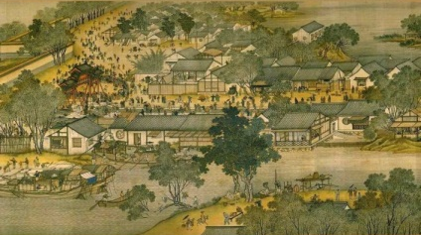
第一节 民间说唱
第十章
民间说唱与民间小戏
第二节 民间小戏

Slide 3

10.1 民间说唱
第十章
民间说唱和民间小戏
民间说唱
民间小戏
10.1.1 民间说唱的界定
1. 民间说唱的概念
民间说唱是以说说唱唱的形式来敷演故事或刻画人物形象的口头文学作品。有些论著称为“曲艺”和“民间曲艺”。
名词解释
选择
2. 民间说唱的分类
从民间说唱的内容和形式上综合考虑，分为唱故事、说故事、说笑话三个类别。

Slide 4
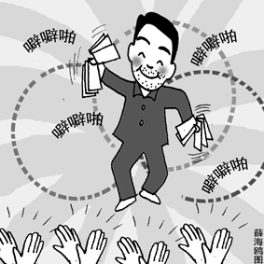
10.1 民间说唱
第十章
民间说唱和民间小戏
民间说唱
民间小戏
10.1.2 民间说唱的分类
1. 唱故事类
名词解释
选择
唱故事，指这一类作品的故事情节主要采用韵文形式表现出来。
篇幅不长，妙趣横生，唱词或精炼明快，或刻画细腻。
（1）其中有腔有调、有辙有韵，并有鼓板丝弦伴奏的称为演唱体：
如大鼓、渔鼓、弹词 、好来宝等；
（2）无乐器伴奏，只击节吟诵并具有一定音乐性的则称为韵诵体：
如山东快书、天津快板、金钱板、赞哈、哈巴等。

Slide 5
10.1 民间说唱
第十章
民间说唱和民间小戏
民间说唱
民间小戏
10.1.2 民间说唱的分类
2. 说故事类
名词解释
选择
以说为主，采用散文叙述形式的作品，如北方评书，南方评话、评词。
（1）分类
一是金戈铁马，称为“大件袍带书”。
表现敌我征战、朝代更替、忠奸争斗、安邦定国等内容，如《杨家将》《三国》等。
二是绿林侠义，又称“小件短打书”。
写结义搭伙、除暴安良、比武竞技、攻山破寨等内容，如《三侠五义》《水浒》等。
三是烟粉灵怪，以神话传说为原型创作，多表现神异鬼怪、狐妖蛇仙等题材。
以虚幻的艺术想象表现人间现实，如《聊斋》、《西游记》、《封神榜》等。

Slide 6
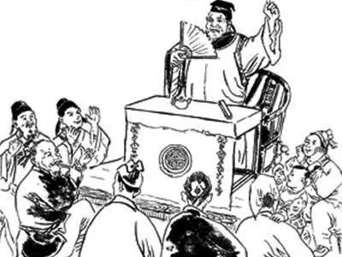
10.1 民间说唱
第十章
民间说唱和民间小戏
民间说唱
民间小戏
10.1.2 民间说唱的分类
2. 说故事类
名词解释
简答
（2）评话、评书的文化内涵
其一，展示了社会万象。
其二，体现了传统美德。
其三，蕴涵着丰富的人生哲理。

Slide 7
10.1 民间说唱
第十章
民间说唱和民间小戏
民间说唱
民间小戏
10.1.2 民间说唱的分类
2. 说故事类
名词解释
简答
（2）评话、评书的文化内涵
其一，展示了社会万象。
其二，体现了传统美德。
其三，蕴涵着丰富的人生哲理。
（3）评书、评话的艺术特色
第一，构思巧妙，情节曲折。
第二，形象生动，形神兼备。
第三，叙议结合，揆情说理。
梁子：说书的提纲，一般通过口传心授得来
柁子：作品的主要情节，多种矛盾、线索的扭结点
扣子：又称“关子”，俗称“悬念”

Slide 8
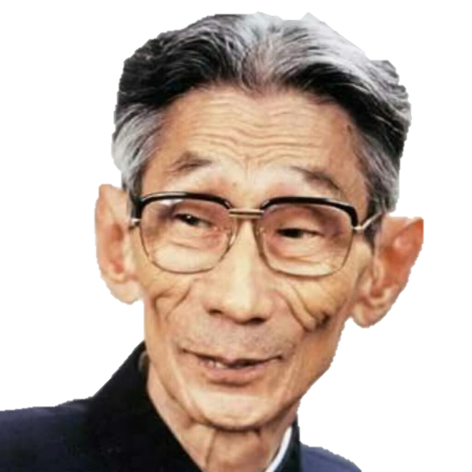
10.1 民间说唱
第十章
民间说唱和民间小戏
民间说唱
民间小戏
10.1.2 民间说唱的分类
3. 说笑话类
主要为相声艺术。
（1）含义：相声是一种以说为主，讲究“说、学、逗、唱”的具有戏剧性的说唱艺术。以幽默风趣、喜剧色彩浓赢得广大群众的喜爱。
（2）发展历程：像生-像声-相声
（3）种类：从表演人数和形式分单口、对口、群活（群口）三种。
对口从表现形式可分为“一头沉”“子母哏”“贯口”三种。
（4）相声特有的艺术手段——包袱：指的是装笑料的包裹。
（5）结构形式：垫话、瓢把儿（垫话与正活的过渡）、正活、收底。

Slide 9
10.1 民间说唱
第十章
民间说唱和民间小戏
民间说唱
民间小戏
10.1.3 民间说唱的源流
简答
选择
（1）先秦时期的倡优（又称俳优)表演是民间说唱的最早萌芽。
（2）唐代，说唱艺术正式形成，“变文”是民间说唱的直系祖先。
（3）宋代，说唱艺术进入繁荣期，在“勾栏”和“瓦舍”等场所说唱艺术十分活跃。
（4）新中国成立后，民间说唱以其短小灵活、深刻有趣等特色吸引广大观众。
（5）新时期后，我国曲艺团体走出国门，民间说唱开始走向世界。

Slide 10
随堂演练
民间说唱至（ ）进入繁荣期，并有了作艺的场所“勾栏”、“瓦舍”。
A:先秦时期
B:唐代时期
C:宋代时期
D:明代时期​

Slide 11
随堂演练
民间说唱至（C）进入繁荣期，并有了作艺的场所“勾栏”、“瓦舍”。
A:先秦时期
B:唐代时期
C:宋代时期
D:明代时期​

Slide 12
随堂演练
（ ）说唱艺术正式形成，宣讲佛法经文的“变文”可说是民间说唱的直系祖先。
A:魏晋南北朝时期
B:唐代时期
C:宋代时期
D:明代时期

Slide 13
随堂演练
（B）说唱艺术正式形成，宣讲佛法经文的“变文”可说是民间说唱的直系祖先。
A:魏晋南北朝时期
B:唐代时期
C:宋代时期
D:明代时期

Slide 14
10.1 民间说唱
第十章
民间说唱和民间小戏
民间说唱
民间小戏
10.1.4 民间说唱的特点
选择
简答
（1）为叙述体的口头文学，具有叙述性强的特点。通过第三人称的身份给群众讲故事，是一种“表叙表唱为主，进退转换为辅”的艺术。
（2）演唱简便、灵活，具有轻便性。作品短小精悍，演员小，道具简单，有“文艺轻骑兵”之称。
（3）语言朴素易懂，具有通俗性。以口头语言为媒介，通过对言语的艺术处理来唤起听众的想象，语言要求口语化，具有感染力。

Slide 15
第十章
民间说唱和民间小戏
民间说唱
小结
民间小戏
1、民间说唱概念：是以说说唱唱的形式来敷演故事或刻画人物形象的口头文学作品。
2、民间说唱的分类： ①唱故事
②说故事 （评书、评话的文化内涵、艺术特色）
③说笑话（相声艺术）
3、民间说唱的源流
4、民间说唱的特点

Slide 16
随堂演练
（ ）是艺人说书的提纲，一般都是通过口传心授得来的。
A:柁子
B:扣子
C:梁子
D:悬念

Slide 17
随堂演练
（C）是艺人说书的提纲，一般都是通过口传心授得来的。
A:柁子
B:扣子
C:梁子
D:悬念

Slide 18
随堂演练
民间说唱具有叙述性强的特点，属于（ ）。
A:第三人称叙述体
B:第一人称叙述体
C:第二人称叙述体
D:自传体

Slide 19
随堂演练
民间说唱具有叙述性强的特点，属于（A）。
A:第三人称叙述体
B:第一人称叙述体
C:第二人称叙述体
D:自传体

Slide 20
随堂演练
民间说唱的特点有（ )
A.叙述性强
B.通过第一人称的身份讲故事
C.叙述体的口头文学
D.演唱简便、灵活
E.作品短小精悍，演员少

Slide 21
随堂演练
民间说唱的特点有（ACDE )
A.叙述性强
B.通过第一人称的身份讲故事
C.叙述体的口头文学
D.演唱简便、灵活
E.作品短小精悍，演员少

Slide 22
随堂演练
民间说唱的语言朴素易懂，具有轻便性的特点 【 】

Slide 23
随堂演练
民间说唱的语言朴素易懂，具有轻便性的特点 【 √ 】

Slide 24
第一节 民间说唱
第十章
民间说唱和民间小戏
第二节 民间小戏

Slide 25
10.2 民间小戏
民间说唱
第十章
民间说唱和民间小戏
10.2.1 民间小戏的概念与特征
民间小戏
1. 概念
民间小戏是由劳动民众集体创作并演出的一种有歌有舞、有唱有白、有故事情节和舞台表演的小型综合性艺术，属于代言体。
通常称为“二小”，即小旦，小丑，或“三小”，即小旦、小丑、小生戏。
名词解释
2. 民间小戏的特点
简答
选择
（1）创作演出上：草台班底，地摊演出，具有简便性。
（2）内容上：关注底层民众，切入日常生活，具有广泛的群众性。
（3）艺术形式上：多用乡音土语，亲切活泼，具有灵活性。

Slide 26
10.2.2 民间小戏的形成及其系统
第十章
民间说唱和民间小戏
民间说唱
民间小戏
1. 民间小戏的形成
选择
判断
民间小戏是在民歌、民间舞蹈、民间说唱的基础上形成的，它的形成过程就是对各种民间固有艺术综合的过程。
民间小戏的形成途径：
（1）从民间歌舞发展而来。
以歌为主的小戏来源于民歌，吸取民歌的曲调与唱词，添加人物扩充情节。
以舞为主的小戏是在民间舞蹈的基础上进行创造加工，拓展戏路，搬演出来。
（2）从民间说唱发展而来。
把民间说唱的叙述体改为代言体，不再是说唱者一人跳进跳出，而是用角色扮演剧中人物，代替剧中人说话。

Slide 27
10.2.2 民间小戏的形成及其系统
第十章
民间说唱和民间小戏
民间说唱
民间小戏
2. 民间小戏的分类（系统）
选择
简答
（1）花灯戏系统。
代表性剧目：《拜年》、《三访亲》、《刘三姐挑水》。
（2）花鼓戏系统。
代表性剧目：湖南《刘海砍樵》，皖南《凤阳花鼓》，湖北《卖棉纱》《绣荷包》。
（3）采茶戏系统
代表性剧目：《瞧妹子》、《采茶歌》。
（4）秧歌戏系统。
如：山南大秧歌、陕北秧歌、河北定州秧歌、山西祁太秧歌。《送樱桃》

Slide 28
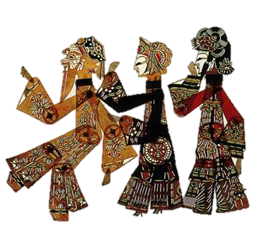
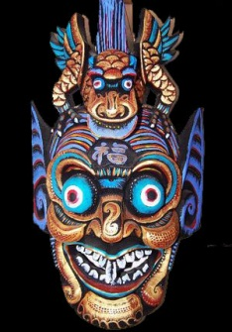
10.2.2 民间小戏的形成及其系统
第十章
民间说唱和民间小戏
民间说唱
民间小戏
2. 民间小戏的分类（系统）
选择
简答
（5）道情戏系统。
内容主要是神话、史事。如：江西道情、山西道情、陕西道情、河南道情。
（6）道具戏系统。
主要有木偶戏、皮影戏、傩[nuó]戏。
傩戏起源于民间巫术，主要功能是驱逐疫鬼，
其特点是演员戴着狰狞可怕的面具表演。

Slide 29
10.2.3 民间小戏的剧目
第十章
民间说唱和民间小戏
民间说唱
简答
民间小戏
（1）反映平凡有趣的日常劳动和家庭生活。
《打猪草》、《打酸枣》、《夫妻看灯》 （2）反映爱情婚姻生活，歌颂纯真自由的爱情，反对封建礼教束缚。
东北二人转《王二姐思夫》、湖南花鼓戏《刘海砍樵》、河北梆子《小放牛》 （3）真实揭露封建社会阶级矛盾，反映广大民众朴素的阶级意识和斗争智慧。
锡剧《打面缸》、楚剧《葛麻》

Slide 30
小结
第十章
民间说唱和民间小戏
民间说唱
民间小戏
1、民间小戏的概念：由劳动民众集体创作并演出的一种有歌有舞、有唱有白、有故事情节和舞台表演的小型综合性艺术，属于代言体。
2、民间小戏的分类（系统）： 花灯戏、花鼓戏、采茶戏、秧歌戏、道情戏、道具
3、民间小戏的特点：简便性、群众广泛性、灵活性
4、民间小戏的剧目：反映日常劳动和家庭生活、反映爱情婚姻生活、揭露社会矛盾

Slide 31
随堂演练
起源于民间巫术，主要功能是驱逐疫鬼，其特点是演员戴着狰狞可怕的面具表演的是（ ）
A:秧歌戏
B:傩戏
C:采茶戏
D:道情戏

Slide 32
随堂演练
起源于民间巫术，主要功能是驱逐疫鬼，其特点是演员戴着狰狞可怕的面具表演的是（B）
A:秧歌戏
B:傩戏
C:采茶戏
D:道情戏

Slide 33
随堂演练
下列不属于民间小戏系统的是（ ）
A:花灯戏系统
B:花鼓戏系统
C:采茶戏系统
D:民族舞系统

Slide 34
随堂演练
下列不属于民间小戏系统的是（D）
A:花灯戏系统
B:花鼓戏系统
C:采茶戏系统
D:民族舞系统

Slide 35
第一节 民间文学对作家文学的影响
第十一章
民间文学与作家文学
第二节 作家文学对民间文学的影响
第三节 民间文学与作家文学相互影响的一般特点

Slide 36
11.1 民间文学对作家文学的影响
民间文学对作家文学的影响
第十一章
民间文学与作家文学
作家文学对民间文学的影响
简答
论述
民间文学与作家文学相互影响的一般特点
11.1.1 作家文学对民间文学的艺术形式借鉴。
不少文学体裁的兴起，都发端于某种民间文学体裁样式的发现。
如：《诗经》孕育了四言、五言、七言诗的萌芽；
四言：“关关雎鸠，在河之洲”
五言：“投我以木李，报之以琼玖”
七言：“二之日凿冰冲冲，三之日纳于凌阴”
《离骚》、《九歌》与楚地民间神话传说、祭祀歌谣分不开。

Slide 37
11.1 民间文学对作家文学的影响
民间文学对作家文学的影响
第十一章
民间文学与作家文学
作家文学对民间文学的影响
简答
论述
民间文学与作家文学相互影响的一般特点
11.1.2 作家文学对民间文学作品的融入。
（1） 直接嵌入，作为作品内容的一部分直接纳入作家的叙事之中。
如：《红楼梦》，以女娲补天神话揭起小说的整体叙事。
（2）题材利用：解构与结构。
如：鲁迅《故事新编》：《补天》、《奔月》、《理水》
（3）原型的借用与再造：小说的人物与叙事模式。
① 直接运用，即顺承民间文学作品的叙事模式、人物特征和思想倾向，进行重新加工。
② 民间文学作为一种“隐形结构”对文学叙事起着结构作用。
如：人物：难题求婚故事类型、英雄成长叙事模式等；机智型人物、清官类型人物等。
叙事：“三段式”：三打白骨精

Slide 38
11.1 民间文学对作家文学的影响
民间文学对作家文学的影响
第十一章
民间文学与作家文学
作家文学对民间文学的影响
简答
论述
民间文学与作家文学相互影响的一般特点
11.1.3 民间文学对作家文学理论建设的作用。
民间文学对作家文学的影响不仅表现在创作实践上，还表现在作家文学理论的建设上，而且这种传统对中国文学理论的发展影响深远。
如：《诗经》六艺 “风、雅、颂、赋、比、兴”的研究，在后代影响深远。

Slide 39
第一节 民间文学对作家文学的影响
第十一章
民间文学与作家文学
第二节 作家文学对民间文学的影响
第三节 民间文学与作家文学相互影响的一般特点

Slide 40
民间文学对作家文学的影响
11.2 作家文学对民间文学的影响
第十一章
民间文学与作家文学
作家文学对民间文学的影响
民间文学与作家文学相互影响的一般特点
11.2.1 不利影响
1. 作家文学把民间文学由口语化转化为书面化。
2. 文人、作家对民间文学的哲学化和历史化。
如盘古神话，包含十分清晰的阴阳哲学观念，“阳清为天，阴浊为地” 。
3. 作家文学对民间艺术形式的损害和对民间文学作品思想的扭曲。
如：词，最初题材广泛。后来题材逐渐狭小，局限于个人生活、闺房香艳。
简答
论述
思想内容上，文人作家作为上层阶级，出于主观或客观上的原因，对本属清新刚健的民间文学的损害更为常见。
如梁祝传说。宋代李茂诚所作《义忠王（梁山伯）庙记》。

Slide 41
民间文学对作家文学的影响
11.2 作家文学对民间文学的影响
第十一章
民间文学与作家文学
作家文学对民间文学的影响
民间文学与作家文学相互影响的一般特点
11.2.2 积极影响
主要体现在文人、作家文学对民间文学的保存和理性改编。两种方式：
① 搜集整理民间文学作品，辑录成册。
有意识的，如商周时期官府制度化的“采诗制”和“诗（乐）教制” 。
无意识的，如晋《搜神记》，干宝“有感于生死之事”，却保留了大量民间神话、传说和故事。
郭茂倩编著《乐府诗集》。
② 文人作家将民间文学保留在他们的创作中。
如：屈原《离骚》，保留了羿、昆仑等神话；蒲松龄的《聊斋志异》依据民间鬼神传说创作。

Slide 42
第一节 民间文学对作家文学的影响
第十一章
民间文学与作家文学
第二节 作家文学对民间文学的影响
第三节 民间文学与作家文学相互影响的一般特点

Slide 43
11.3 民间文学与作家文学相互影响的一般特点
民间文学对作家文学的影响
民间文学与作家文学
作家文学对民间文学的影响
简答
论述
民间文学与作家文学相互影响的一般特点
1. 历史文化背景对民间文学和作家文学相互影响的制约作用
2. 民间文学和作家文学相互影响的中介
3. 现代社会中民间文学与作家文学的相互影响和深入发展

Slide 44
第一节 发生学意义上的多源共生
第十二章
各族民间文学的交流整合
第二节 历史交流上的互渗互补
第三节 国家统一过程中的交融整合

Slide 45
发生学意义上的多源共生
12.1 发生学意义上的多源共生
① 中国民间文学发生的多源性，从古代文献资料到当代田野调查都有许多证据。
如：《山海经》多元神话系统。
《山海经》被称为“古今语怪之祖”
② 中国不同民族的独特神话体系。
不同的英雄形象、民族文化等，如三大史诗。
西南云贵高原和东部丘陵地区发现的庞大的创世史诗群：
纳西族《创世纪》、彝族《梅葛》、阿昌族《帕米麻与遮米麻》、壮族《布洛陀》、佤族《司岗里》
③ 中国各民族歌谣也有不同的形式。 不同的风格、形式
如：陕北“信天游”、回族“花儿”、内蒙“长调”“爬山调”、藏族“鲁”“谐”
各族民间文学的交流整合
历史交流上的互渗互补
国家统一过程中的交融整合
选择
选择

Slide 46
第一节 发生学意义上的多源共生
第十二章
各族民间文学的交流整合
第二节 历史交流上的互渗互补
第三节 国家统一过程中的交融整合

Slide 47
发生学意义上的多源共生
各族民间文学的交流整合
12.2 历史交流中的互渗互补
历史交流上的互渗互补
国家统一过程中的交融整合
中国各民族大杂居、小聚居格局使得各族文学在保持特定传承环境的同时，不断与其他民族相互交流和渗透。
主要表现：相邻民族之间，流传着相同的神话母题、故事类型和民歌形式。如洪水后再繁殖人类的神话：“雷公报仇型”、“寻天女型”。
“灰姑娘”故事的最早文字记载是唐代段成式《酉阳杂俎》中的《叶限》。
可以简单理解为以下三点
① 少数民族的民间文学是汉族民间文学的重要组成部分。如盘古神话
② 汉族民间文学受到少数民族的影响，汉族的许多传说故事也被少数民族吸收。
如西域传入音乐
③ 各少数民族的民间文学是相互交流和渗透、互补的。
如云南白族与彝族杂居，民歌传唱。

Slide 48
第一节 发生学意义上的多源共生
第十二章
各族民间文学的交流整合
第二节 历史交流上的互渗互补
第三节 国家统一过程中的交融整合

Slide 49
发生学意义上的多源共生
12.3 国家统一过程中的交融整合
各族民间文学的交流整合
论述
历史交流上的互渗互补
国家统一过程中的交融整合
表现在：
1. 一源分流的亲缘民族中保存着一些共同的民族文学传统。
如：今天的瑶、畲shē、苗族中都有以盘瓠为中心的族源神话。
（盘瓠（hù），中国古代神话中的人物。）
2. 汉语和汉族民间文学起到的某种“标准化”作用。
汉族作为凝聚中心起到特殊的作用。如：《刘三姐》歌词多为壮族人民以汉语创编。
3. 汉语作为强势语种对少数民族民间文学的影响。
如：仡(gē)佬(lǎo)族以汉语为日常用语。
4. 少数民族的优秀民间文学作品不断被发现并迅速得到全国的认同，成为整个中华民族的财富。
如《阿凡提故事》《阿诗玛》

Slide 50
发生学意义上的多源共生
12.3 国家统一过程中的交融整合
各族民间文学的交流整合
历史交流上的互渗互补
国家统一过程中的交融整合
中国民间文学的四大传说：
《白蛇传》《梁山伯与祝英台》《牛郎织女》《孟姜女》
选择
助记：白 牛 孟 良（梁）

Slide 51
第一节 什么是语境
第十三章
民间文学的语境
第二节 语境的构成
第三节 语境研究的尝试

Slide 52
13.1 什么是语境
什么是语境
第十三章
民间文学的语境
语境的构成
13.1.1 语境的含义
名词解释
选择
语境研究的尝试
语境有两种含义：
① 指话语、语句或语词的上下文，或前后关系、前言后语；
② 指话语或语句的意义所反映的外部世界的特征，说明言语和文字符号所表现的说话人与周围世界相互联系的方式，可扩展为事物的前后关系、境况，或者扩展到一个特定“文本”、一种理论范式以及一定的社会、历史、政治、经济、文化、科学、技术等诸多要素之间相互作用和相互联系。

Slide 53
13.1 什么是语境
什么是语境
第十三章
民间文学的语境
13.1.2 对语境的研究
语境的构成
选择
语境研究的尝试
1923年，功能学派人类学家马林诺夫斯基在奥格登和理查兹的《意义之意义》一书中，附录了一篇题为《原始人语言中的意义问题》的补遗文章，第一次提出了“语境”这一概念。
神话是“原始信仰与道德智慧上实用的特许证书”。——马林诺夫斯基
后来提出情景语境与文化语境的概念：
“情景语境”指语言行为发生时的具体情景；
“文化语境”指说话人生活于其中的社会文化背景。

Slide 54
13.1 什么是语境
什么是语境
第十三章
民间文学的语境
13.1.2 对语境的研究
语境的构成
选择
语境研究的尝试
20世纪60年代末70年代初，美国民俗学界兴起的表演理论、民族志诗学等理论方法使语境问题真正进入民间文学研究领域，成为民间文学和民俗学研究的关键概念。
美国表演理论的代表人物查理德·鲍曼曾对语境作了非常细致的划分。分为两个大层面：文化语境与社会语境

Slide 55
第一节 什么是语境
第十三章
民间文学的语境
第二节 语境的构成
第三节 语境研究的尝试

Slide 56
什么是语境
第十三章
民间文学的语境
13.2 语境的构成
语境的构成
名词解释
选择
语境研究的尝试
就具体的表演事件来看，时间、空间、传承人、受众、表演情境、社会结构、文化传统等不同因素共同构成了表演的语境。【多选】
1. 时间：传承人表演过程中共时态的自然时间。
特点
① 民间文学传承人在表演过程中的时间是自然时间。
② 民间文学传承人在表演中的时间虽然是自然时间，同时也是文化时间、社会时间、历史时间，蕴含了丰富的社会、历史、文化意义。（在恰当的时间唱恰当的歌）
简答

Slide 57
什么是语境
第十三章
民间文学的语境
13.2 语境的构成
语境的构成
名词解释
选择
语境研究的尝试
2. 空间：传承人进行表演时具有一定范围的、由传承人与听众共同参与所形成的自然场所。（到什么山唱什么歌）
3. 传承人：民间文学的表演者。（一方水土养一方人）
① 传承人在民间文学传承演变过程中有特殊作用，既是表演者，也是创作者。
② 口头程式理论认为，真正的口头诗人的每一次表演都是独一无二的，带有歌手的标记。
③传承人的表演与创作实际上是同一个过程。故事歌手既属于传统，也是个体的创造者。
4. 受众：传承人进行民间文学表演时的接受者。
语境理论认为，受众与表演者共同构成了一个交流互动的表演场景，民间文学的文本是表演者与听众交流过程的产物。受众的趣味、爱好、现场的即时反应等会因素，会或隐或现地影响到传承人的表演。
简答
选择
简答
选择

Slide 58
什么是语境
第十三章
民间文学的语境
13.2 语境的构成
语境的构成
名词解释
选择
语境研究的尝试
5. 表演情境：民间文学传承人表演过程中的具体情境。
特点：表演情境的理想状态是由惯常的表演者，在惯常的时间地点，以惯常的表演方式，为惯常的观众表演。即自然语境，不为非惯常因素干扰。
6. 社会结构：社会结构是结构功能主义的核心概念之一。结构功能主义把社会看做是各个行动者相互作用的体系。是行动者所处的地位和承担的角色。
语境研究将社会结构作为语境构成的主要因素之一。语境研究认为通过表演，表演者和受众之间建立了一种社会关系，表演者吸引了受众的注意力，受众也对表演者的表演品头论足。
7. 文化传统：是人类行为、思想和想象的产物，世代相传。

Slide 59
随堂演练
在民间文学研究中，提出“情景语境”概念的是【 】
A.马林诺夫斯基
B.理查德·鲍曼
C.帕里·洛德
D.阿兰·邓迪思

Slide 60
随堂演练
在民间文学研究中，提出“情景语境”概念的是【A】
A.马林诺夫斯基
B.理查德·鲍曼
C.帕里·洛德
D.阿兰·邓迪思

Slide 61
第一节 田野作业的必要性和重要意义
第二节 田野作业的形式和方法
第十四章
民间文学田野作业与科学写定
第三节 田野作业中的全面搜集
第四节 田野作业的忠实记录
第五节 田野作业资料的科学写定

Slide 62
田野作业的必要性和重要意义
14.1.1 田野作业的含义
名词解释
田野作业的形式和方法
民间文学田野作业与科学写定
田野作业中的全面搜集
选择
田野作业的忠实记录
田野作业资料的科学写定
田野作业又称野外作业，或田野调查。
它作为一种可操作的科学调查研究方法，是与案头作业相对应的到被调查对象所在地收集实际资料的方法，是一种直接进入自然生态环境或社会文化环境进行观察、了解、记录、调查的方法。
田野作业是民间文学的基础。

Slide 63
田野作业的必要性和重要意义
14.1.2 田野作业的必要性、意义
田野作业的形式和方法
简答
民间文学田野作业与科学写定
田野作业中的全面搜集
田野作业的忠实记录
（1）这是由民间文学的口头性和“展演性“所决定的。
（2）可以获得真实可靠的第一手民间资料，使民间文学的学习和研究建立在一个坚实可靠的基础上。
（3）可以使参与者感受到鲜活的民间文学形态，了解相关的各种社会背景，进一步提高对民间文学的审美鉴赏力。
（4）可以使参与者采录到优秀的民间文学作品，抢救某些濒临失传的宝贵的民间文学遗产，丰富中华民族文化宝库。
（5）可以进一步深化或扩展在课堂上所获得的民间文学知识，增强对民间文学的实际感受力，为今后从事民间文学工作奠定良好的基础。
田野作业资料的科学写定

Slide 64
第一节 田野作业的必要性和重要意义
第二节 田野作业的形式和方法
第十四章
民间文学田野作业与科学写定
第三节 田野作业中的全面搜集
第四节 田野作业的忠实记录
第五节 田野作业资料的科学写定

Slide 65
田野作业的必要性和重要意义
14.2.1 田野作业的形式（七种）
选择
田野作业的形式和方法
民间文学田野作业与科学写定
田野作业中的全面搜集
田野作业的忠实记录
1. 全面普查
是一种以特定区域内的民间文学为对象进行的全面综合调查。包括神话、传说、故事、谚语等。
2. 专项调查
以民间文学中的某一种（类）体裁的作品为对象进行的特别调查，如神话专项调查。如神话专项调查、史诗专项调查等。
3. 专题调查
指为研究的需要在一定时间内对民间文学中的某个方面的作品进行较全面、深入的调查。 如女娲神话、蛇郎类型、孟姜女故事、民间故事叙事的三段式结构等。
田野作业资料的科学写定

Slide 66
田野作业的必要性和重要意义
14.2.1 田野作业的形式（七种）
选择
田野作业的形式和方法
民间文学田野作业与科学写定
田野作业中的全面搜集
田野作业的忠实记录
4. 专访调查
指对民间文学领域中具有一定影响或代表性的人物进行全面采访调查。例如，对民间故事家、民歌手等人物进行专门采访调查等。
5. 随机采录
在事先没有拟订采录计划、没有预约采录时间和地点，没有预约具有的采录对象的情况下。
6. 定居采录
指采录长期定居某个地区，对所在地区的民间文学进行全面、深入的采录工作。
7. 采风队采录
民间文学组织采风队采录是一种由政府或有关单位（部门）出面组织的集体采录形式
田野作业资料的科学写定

Slide 67
田野作业的必要性和重要意义
14.2.2 田野作业的规则
选择
简答
田野作业的形式和方法
民间文学田野作业与科学写定
田野作业中的全面搜集
田野作业的忠实记录
1. 明确任务，有的放矢。
采录之前应该做好详细的采录计划，熟悉被采访对象及所在地的情况
2. 抓住机会，创造环境。
可利用民间许多民俗活动，如婚丧嫁娶、节日庆典时进行采录
3. 尊重讲唱者，融洽感情。
应与被采访者协商，减少对讲唱者的干扰
4. 运用现代设备，确保科学记录。
笔、笔记本、录音、照相设备等
田野作业资料的科学写定

Slide 68
第一节 田野作业的必要性和重要意义
第二节 田野作业的形式和方法
第十四章
民间文学田野作业与科学写定
第三节 田野作业中的全面搜集
第四节 田野作业的忠实记录
第五节 田野作业资料的科学写定

Slide 69
14.3 田野作业中的全面搜集
田野作业的必要性和重要意义
选择
田野作业的形式和方法
简答
民间文学田野作业与科学写定
田野作业中的全面搜集
田野作业的忠实记录
田野作业资料的科学写定
搜集工作是民间文学田野作业的重要内容，民间文学田野作业要遵循“全面搜集”的原则。
1. 各种题材的作品俱收 如神话、传说、长诗、谚语等，不凭个人喜好
2. 各种内容的作品俱收 思想积极进步与消极的都收入，特殊、广泛流传都收入
3. 不同时代的作品俱收 不能以新旧为标准，不同时代有不同的意义
4. 多种异文的作品俱收 重视正在散失的异文的搜集，为研究提供材料
5. 口头和书面作品俱收 民间文学的讲述和演唱是一个不断创造的过程
6. 讲唱、表演的“情境”俱收 表演空间，互动
7. 与作品相关的材料俱收 弄清与作品有关的风土人情、方言土语等相关资料

Slide 70
第一节 田野作业的必要性和重要意义
第二节 田野作业的形式和方法
第十四章
民间文学田野作业与科学写定
第三节 田野作业中的全面搜集
第四节 田野作业的忠实记录
第五节 田野作业资料的科学写定

Slide 71
田野作业的必要性和重要意义
14.4 田野作业的忠实记录
选择
田野作业的形式和方法
民间文学田野作业与科学写定
田野作业中的全面搜集
简答
田野作业的忠实记录
14.4.1 概念：
采录者对讲述人或演唱者所讲述或表演的一切，包括情节、人物、语言，特别是习惯用语、方言土语、以至贯穿讲唱中表达感情的语气词、感叹词、歌中的衬字、托腔等均准确无误地记录下来，尽量保持原讲唱的原貌。
名词解释
田野作业资料的科学写定

Slide 72
田野作业的必要性和重要意义
14.4.2 注意事项：
选择
简答
田野作业的形式和方法
民间文学田野作业与科学写定
田野作业中的全面搜集
全、准、整、精、同、材
田野作业的忠实记录
田野作业资料的科学写定
1. 忠实记录全部活动 尽可能地抓住一切机遇，在符合要求的前提下忠实记录
2. 准确记录方言土语 充分理解群众语言的特点，在讲述时进行当场记录或录音
3. 完整记录语气语调 口头语言表现感情的内容
4. 精确记录语法特点 保持其口语语法特点
5. 同步记录演唱过程 要求与讲述或表演同步，同步记录是最重要的措施
6. 详细记录相关材料 按照《中国民间文学集成工作手册》的要求，记录的作品要按题材及种类登记。讲述者或表演者姓名、民族、年龄和出生年月、出生地及移居地、文化程度、职业、作品记录的地点、记录人姓名（包括现场翻译姓名）、记录日期等

Slide 73
第一节 田野作业的必要性和重要意义
第二节 田野作业的形式和方法
第十四章
民间文学田野作业与科学写定
第三节 田野作业中的全面搜集
第四节 田野作业的忠实记录
第五节 田野作业资料的科学写定

Slide 74
14.5 民间文学作品的科学写定
田野作业的必要性和重要意义
田野作业的形式和方法
民间文学田野作业与科学写定
田野作业中的全面搜集
14.5.1 民间文学作品的科学写定
田野作业的忠实记录
1.科学写定的方法
忠实记录的资料作为一般的民间文学作品发表或出版时，还有必要进行写定工作，即对选定的某一篇讲述或演唱记录稿进行规范与疏通。
民间文学的写定要注意的问题：
（1）原始完整的讲唱记录稿是写定的基础和前提，对原始记录稿中部分不便于阅读的口语进行必要疏通。
（2）对语言有残缺或个别词语不太合适的进行补充或修订，对方言、俗语、专门用语等加以注释，删节记录稿中不必要的啰嗦重复语言；修正语法错误等。
（3）不能增加实质性内容，不能有重要改动，更好地体现原作。
田野作业资料的科学写定
简答

Slide 75
14.5 民间文学作品的科学写定
田野作业的必要性和重要意义
田野作业的形式和方法
民间文学田野作业与科学写定
田野作业中的全面搜集
14.5.1 民间文学作品的科学写定
田野作业的忠实记录
田野作业资料的科学写定
2.民间文学写定中存在的问题
（1）思想内容现代化。
用现代人的观点来处理传统的民间文学，将现代人的思想强加给古人，用现代人的心里去揣摩古人，用现代风俗、习惯去代替古代风俗、习惯，将古代民间文学内容从思想上进行拔高，将传统民间文学的主题进行现代化的提升，按现代人的思想对民间文学进行任意删改，胡编乱造。
（2）表现方式非民间化
对民间文学进行加工，本来是一个简洁明快的民间故事，经过添枝加叶，添油加醋，拉成冗长而繁杂的东西，破坏民间文学的艺术特色。
选择
简答

Slide 76
14.5.2 科学写定与改编和再创作的区别
田野作业的必要性和重要意义
田野作业的形式和方法
民间文学田野作业与科学写定
田野作业中的全面搜集
1. 科学写定：
在忠实原始记录的基础上，对其内容、情节结构和语言等进行规整梳理，必须保持作品的原貌。
2. 改编：
改编是作者根据自己的创作意图，利用民间文学素材，对原民间文学作品的主题内容、人物形象、情节结构、语言风格等进行改造加工的创作活动。经过改编的文学作品虽然在一定程度上保持着民间文学的某些风格，但由于加入了大量个人创作的成分，其作品已不是纯粹的民间文学作品，应列入作家创作范围之列。
3. 再创作：
再创作比改编更为自由，作者的主观创造更多。它以民间文学的素材为基础，根据作者创作的意图重新塑造人物形象、构思作品情节和运用文学的语言，可以改变原作的体裁和风格，创造出一篇全新的作品。这里作品无疑属于作家创作。
田野作业的忠实记录
田野作业资料的科学写定

Slide 77
14.5.5 写定稿的检验与复核
田野作业的必要性和重要意义
简答
田野作业的形式和方法
民间文学田野作业与科学写定
田野作业中的全面搜集
田野作业的忠实记录
田野作业资料的科学写定
复核时应注意以下问题：
（1）对作品原貌体现的如何；对待原作的主题情节是否保持，程度如何；写定中有无加工；有无添加情节；有无写定者的语言；其改变的程度如何；必要性如何？
（2）对原讲唱作品的特色韵味体现如何，对原作品的语言风格体现如何，可否看出讲述人的特点，对原讲唱体现程度如何。
（3）辅助材料是否全面准确清楚。

Slide 78
本章小结（本章非常重要）
选择
简答
1. 田野作业概念
2. 田野作业的必要性、意义
3. 田野作业的形式、方法（七种）
4. 田野作业的规则
5. 田野作业的全面搜集
6. 田野作业的忠实记录
7. 田野作业资料的科学写定

Slide 79
随堂演练
关于民间文学的说法错误的是（ ）
A:民间文学的基础是田野作业
B:是口头文学
C:是现场表演的文学
D:仅以口头形式流传

Slide 80
随堂演练
关于民间文学的说法错误的是（D）
A:民间文学的基础是田野作业
B:是口头文学
C:是现场表演的文学
D:仅以口头形式流传

Slide 81
第一节 民间文艺的美学蕴涵
第十五章
民间文学的审美价值
第二节 民间文艺的审美特征
第三节 民间文艺的审美功能

Slide 82
民间文学的审美价值
民间文艺的美学蕴涵
民间文艺的审美特征
15.1 民间文艺的美学蕴涵
简答
民间文艺的审美功能
（1）悠久的历史积淀。 各民族文化的历史发展
民间文艺以口传心授为主要的创作和传播途径
（2）广阔的衍生空间。 不同区域，如齐鲁、东北、巴蜀文化区
长江流域：梁祝传说、白蛇传传说、川江号子、江南丝竹
（3）多样性的艺术风格。 不同风格，如雄奇壮丽和秀丽温婉
联合国教科文组织确认的非物质文化遗产——昆曲，就是发源于江南的文化经典，其唱腔委婉细腻、流丽悠远，形成完整而独特的戏曲表演体系。
选择

Slide 83
第一节 民间文艺的美学蕴涵
第十五章
民间文学的审美价值
第二节 民间文艺的审美特征
第三节 民间文艺的审美功能

Slide 84
民间文学的审美价值
民间文艺的美学蕴涵
民间文艺的审美特征
15.2 民间文艺的审美特征
民间文艺的审美功能
简答
选择
（1）缘事而发的原生性
“饥者歌其食，劳者歌其事”，“感于哀乐，缘事而发”。
（2）天籁之音的率真性
精髓在于率性而作，真实流露，醇厚朴实，有如“天籁之音”。
（3）多元交融的复合性
表现为创作主体的多元性、审美载体的多元性、文本形态的多元性、表演场域和审美效应的多元性。
选择

Slide 85
第一节 民间文艺的美学蕴涵
第十五章
民间文学的审美价值
第二节 民间文艺的审美特征
第三节 民间文艺的审美功能

Slide 86
民间文学的审美价值
民间文艺的美学蕴涵
15.3 民间文艺的审美功能
简答
民间文艺的审美特征
民间文艺的审美功能
（1）净化与情感渲泄功能
面对各种生存考验和灵魂拷问，谱写生命之歌，舒缓情感。如壮族《达稳之歌》
（2）教育与人格提升功能
用口传心授的方式熏沐心灵世界，规范伦理道德，提升精神境界。
民间文艺发挥教育功能的途径往往是以歌传言、以歌育子。
（3）娱乐与愉悦身心的功能
带来超越物质之上的更有意义的精神享受。
民间文艺作品善于运用比兴的手法，把美丽的自然景物或日常事物拟人化，表达真挚的情感，造就诗情画意的氛围。
选择

Slide 87
随堂演练
民间文艺以（）为主要的创作和传播途径。
A:口口相传
B:家族传承
C:口传心授
D:戏剧表演

Slide 88
随堂演练
民间文艺以（C）为主要的创作和传播途径。
A:口口相传
B:家族传承
C:口传心授
D:戏剧表演

Slide 89
随堂演练
梁祝传说的发源地在（）
A:长江流域
B:黄河流域
C:珠江流域
D:巴蜀地区

Slide 90
随堂演练
梁祝传说的发源地在（A）
A:长江流域
B:黄河流域
C:珠江流域
D:巴蜀地区

Slide 91
随堂演练
民间文艺发挥教育功能的途径往往是（ ）
A:情景烘托，声情并茂
B:以歌传言，以歌育子
C:铺陈夸张，情感宣泄
D:追求娱乐，形式多样

Slide 92
随堂演练
民间文艺发挥教育功能的途径往往是（B）
A:情景烘托，声情并茂
B:以歌传言，以歌育子
C:铺陈夸张，情感宣泄
D:追求娱乐，形式多样

Slide 93
随堂演练
民间文艺作品善于运用（ ）的手法
A:拟人
B:比兴
C:比喻
D:起兴

Slide 94
随堂演练
民间文艺作品善于运用（B）的手法
A:拟人
B:比兴
C:比喻
D:起兴

Slide 95
第一节 民间文学的鉴赏
第二节 民间文学的比较研究
第十六章
民间文学的鉴赏
与研究
第三节 历史地理学派的民间叙事文学研究
第四节 文化人类学与民间文学研究
第五节 从事民间文学研究评论的基本要求

Slide 96
民间文学的鉴赏
16.1 民间文学的鉴赏
简答
民间文学的比较研究
民间文学的鉴赏
与研究
历史地理学派的民间叙事文学研究
文化人类学与民间文学研究
幻想故事《张打鹌鹑李钓鱼》
故事情节曲折生动，引人入胜
幻想与实际巧妙结合
粗细结合，简洁明快的语言风格
塑造了一位富有光彩的“女强人”形象
从事民间文学研究评论的基本要求

Slide 97
第一节 民间文学的鉴赏
第二节 民间文学的比较研究
第十六章
民间文学的鉴赏与研究
第三节 历史地理学派的民间叙事文学研究
第四节 文化人类学与民间文学研究
第五节 从事民间文学研究评论的基本要求

Slide 98
16.2 民间文学的比较研究法
民间文学的鉴赏
选择
民间文学的比较研究
民间文学的鉴赏
与研究
历史地理学派的民间叙事文学研究
文化人类学与民间文学研究
1. 比较研究的意义
比较研究能更好地发现民间文学的性质和特点。通过比较，还可发现不同国家、民族之间的民间文学的联系，找出它们发展演变的普遍规律。更好地揭示相关文化事象的不同特点。
从事民间文学研究评论的基本要求
2. 比较研究方法的运用
① 跨国、跨民族比较
例：日本伊藤清司《中日两国民间故事的比较研究》中，“狗耕田”的故事分析。
② 跨学科比较
最常见的是将宗教、民俗和民间文学进行比较。

Slide 99
第一节 民间文学的鉴赏
第二节 民间文学的比较研究
第十六章
民间文学的鉴赏与研究
第三节 历史地理学派的民间叙事文学研究
第四节 文化人类学与民间文学研究
第五节 从事民间文学研究评论的基本要求

Slide 100
历史地理研究法
民间文学的鉴赏
选择
民间文学的比较研究
民间文学的鉴赏
与研究
历史地理学派的民间叙事文学研究
文化人类学与民间文学研究
研究民间文学的自己的一套方法是芬兰人发明出来的。
芬兰独立后为了复兴本民族的文化传统，有关学人采录整理了一部长篇英雄史诗《卡勒瓦拉》，由此兴起采录和研究民间口头文学的热潮，逐渐转向对民间故事的比较研究，并在研究中使他们创立的历史地理方法不断完善。这就是历史地理学派的方法。
由阿尔奈编撰，经汤普森增订的《民间故事类型索引》
（简称AT分类法），现已成为检索世界民间故事的通用工具书。
从事民间文学研究评论的基本要求

Slide 101
第一节 民间文学的鉴赏
第二节 民间文学的比较研究
第十六章
民间文学的鉴赏与研究
第三节 历史地理学派的民间叙事文学研究
第四节 文化人类学与民间文学研究
第五节 从事民间文学研究评论的基本要求

Slide 102
民间文学的鉴赏
民间文学的鉴赏
与研究
民间文学的比较研究
16.4 文化人类学与民间文学研究
历史地理学派的民间叙事文学研究
阐述文化人类学对民间文学研究的方法论意义与价值。
文化人类学与民间文学研究
从事民间文学研究评论的基本要求
（1）文化人类学是研究人的科学，它试图根据人类的生物特征和文化特征综合地研究人，包括体质人类学和文化人类学两个分支，分别研究人类的生物特征和文化特征。
（2）西方文化人类学的理论和方法早在“五四”时期就开始传入我国，并影响了我国用现代人文科学方法研究神话、民俗的一代学人，如茅盾。
（3）20世纪八九十年代，文化人类学的理论与方法在民间口头文学研究中古有重要地位，研究对象主要是神话和故事，并将西方文化人类学融会贯通，开始呈现出中国民间文艺学的特色。
（4）文化人类学的各种学派有关民间文学口头文学的原理，虽然有许多歧异，但从人类文化发展演进的广阔视野来考察民间文学，从中探求具有普同性的人类文化、民族文化要素，并尊重不同文化形态的价值，这些方面却是一致的。
（5）文化人类学理论与方法坚持“田野调查”方法，特别适合于民间文学研究，也使得文化人类学和民间文艺学成为有着密切联系的相邻学科。

Slide 103
第一节 民间文学的鉴赏
第二节 民间文学的比较研究
第十六章
民间文学的鉴赏与研究
第三节 历史地理学派的民间叙事文学研究
第四节 文化人类学与民间文学研究
第五节 从事民间文学研究评论的基本要求

Slide 104
民间文学的鉴赏
16.5 从事民间文学研究评论的基本要求
民间文学的鉴赏
与研究
民间文学的比较研究
历史地理学派的民间叙事文学研究
文化人类学与民间文学研究
从事民间文学研究评论的基本要求
（1）要从古今中外文献中细心搜集材料。
（2）广泛利用各种类型的工具书与参考书。 （3）占用相关材料后要去粗取精，去伪存真，进行分析比较综合，从中引申出科学结论。 （4）培养优良学风。

Slide 105
随堂演练
关于民间文学的研究评论文章的最基本的写作要求是（ ）
A:材料的搜集
B:参考书的利用
C:观点和材料的统一
D:现实和幻想的统一
E:培养优良的学风

Slide 106
随堂演练
关于民间文学的研究评论文章的最基本的写作要求是（ABCE）
A:材料的搜集
B:参考书的利用
C:观点和材料的统一
D:现实和幻想的统一
E:培养优良的学风

Slide 107
随堂演练
西方文化人类学的理论和方法在（ ）时期就开始传入我国
A:“五四”
B:鸦片战争
C:1949年建国
D:民国

Slide 108
随堂演练
西方文化人类学的理论和方法在（A）时期就开始传入我国
A:“五四”
B:鸦片战争
C:1949年建国
D:民国

Slide 109

第一节 中国古代民间文学
第十七章
中国民间文学史略
第二节 中国民间文艺学的发轫
第三节 中国民间文艺学的发展

Slide 110
17.1 中国古代民间文学
第十七章
中国民间文学史略
中国古代民间文学
选择
判断
中国民间文艺学的发轫
中国民间文艺学的发展
先秦 → 两汉 → 魏晋南北朝 → 唐宋 → 元明清→ 晚清 → “五四”前后 → 30年代 → 40年代
（1）先秦时期
古籍对民间文学资料的记录与保存，如《尚书》、《左传》、《山海经》（鲁迅最爱的宝书）、《吕氏春秋》、《战国策》、《韩非子》、《庄子》等。
《诗经》是先秦时期以黄河流域为中心的民歌。
（2）两汉时期
对神话的记载历史化倾向渐浓，但比较丰富完整，《淮南子》和《史记》记述最多。寓言大多因袭先秦，寻求长治久安之道。民歌是其精华。民谣是其最敏感的社会晴雨表。

Slide 111
17.1 中国古代民间文学
第十七章
中国民间文学史略
中国古代民间文学
选择
判断
中国民间文艺学的发轫
中国民间文艺学的发展
先秦 → 两汉 → 魏晋南北朝 → 唐宋 → 元明清→ 晚清 → “五四”前后 → 30年代 → 40年代
（3）魏晋南北朝时期（动荡+思想活跃）
文言小说粗具规模，分为志怪小说和轶事小说，合称为笔记小说。如：
干宝《搜神记》、王嘉《拾遗记》、任昉《述异记》、张华《博物志》、刘敬叔《异苑》等。
南朝宋范晔[yè]撰的《后汉书》，记述了不少民族族源传说和英雄传说。
出现被称为“天下之笑林，调谑之巨观”的第一部笑话专集《笑林》。
民间歌谣也有很大发展，如《行者歌》、《陆机引童谣》、《并州歌》等。
南朝乐府民歌共四百多首，主要保存在《乐府诗集·清商曲辞》。

Slide 112
17.1 中国古代民间文学
第十七章
中国民间文学史略
中国古代民间文学
选择
判断
中国民间文艺学的发轫
中国民间文艺学的发展
先秦 → 两汉 → 魏晋南北朝 → 唐宋 → 元明清→ 晚清 → “五四”前后 → 30年代 → 40年代
（4）唐宋时期
文化高度发展，民间文学一方面继承前代民间文学的优良传统，一方面有了新的创造和发展。宋代是中国民间故事集大成时期。
（5）元明清时期
元代：以取材于民间故事和传说的民间杂剧为主。歌谣现实性、斗争性较强。
明清：我国民间文学史上采录民间文艺卓有成效的时期。搜集采录民歌从明代开始就已进行，清代中叶此风更盛。

Slide 113
第一节 中国古代民间文学
第十七章
中国民间文学史略
第二节 中国民间文艺学的发轫
第三节 中国民间文艺学的发展

Slide 114
第十七章
中国民间文学史略
中国古代民间文学
17.2 中国民间文艺学的发轫
选择
判断
中国民间文艺学的发轫
中国民间文艺学的发展
先秦 → 两汉 → 魏晋南北朝 → 唐宋 → 元明清→ 晚清 → “五四”前后 → 30年代 → 40年代
（1）晚清学者的民间文艺活动
给予较多注意的，是神话和民歌。
鲁迅在《摩罗诗力说》中，大胆地歌颂了神话中那些敢于和神抗争的叛逆英雄。
（2）“五四”前后的歌谣学运动
兴起采集、整理、研究人民口头创作的诗歌、故事、谚语等的新科学运动，即歌谣学运动。
北京大学1922年创办的民间文学研究重要学术刊物是《歌谣周刊》。

Slide 115
第十七章
中国民间文学史略
中国古代民间文学
17.2 中国民间文艺学的发轫
选择
判断
中国民间文艺学的发轫
中国民间文艺学的发展
先秦 → 两汉 → 魏晋南北朝 → 唐宋 → 元明清→ 晚清 → “五四”前后 → 30年代 → 40年代
（3）30年代的民俗学运动
1927年，中山大学成立“民俗学会”。1935年，北京大学歌谣研究会恢复。
（4）40年代解放区的民间文艺活动
这一时期，战乱不已，民间文艺工作呈现以下特点：
① 以马克思主义历史唯物论观察民间文艺，对劳动人民创造的物质财富与精神文化给予高度评价和尊重
② 实行群众路线的工作方法，将搜集整理的民间文艺向群众推广，用于教育群众，丰富群众的文化生活
③ 倡导作家从学习人民大众的生活、思想情感和语言的角度来学习研究民间文艺，以便创作出为群众所喜闻乐见的革命文艺作品。

Slide 116
随堂演练
搜集采录民歌从（ ）开始就已进行
A:清代
B:元代
C:明代
D:宋代

Slide 117
随堂演练
搜集采录民歌从（C）开始就已进行
A:清代
B:元代
C:明代
D:宋代

Slide 118
随堂演练
《诗经》可以说是先秦时以（）为中心的民歌。
A:中原
B:华北
C:长江流域
D:黄河流域

Slide 119
随堂演练
《诗经》可以说是先秦时以（D）为中心的民歌。
A:中原
B:华北
C:长江流域
D:黄河流域

Slide 120
随堂演练
两汉时期对神话的记载历史化倾向渐浓，但比较丰富完整，记述最多的是（ ）。
A:《淮南子》、《山海经》
B:《淮南子》、《汉书》
C:《淮南子》、《史记》
D:《山海经》、《汉书》

Slide 121
随堂演练
两汉时期对神话的记载历史化倾向渐浓，但比较丰富完整，记述最多的是（C）。
A:《淮南子》、《山海经》
B:《淮南子》、《汉书》
C:《淮南子》、《史记》
D:《山海经》、《汉书》

Slide 122

第十八章 世界各国文学泛述
第一节 散文类 神话、民间故事
第二节 韵文类 史诗

Slide 123
一、散文类
第十八章
世界各国文学泛述
散文类
韵文类
（一）神话
选择
（1）埃及神话：《亡灵书》、《冥府书》、《诸门书》。
（2）巴比伦神话：以创世神话和洪水神话最为著名。
（3）希腊神话：主要包括神的故事和英雄传说两大类。
（4）北欧神话：悲剧的，崇尚力量。
（5）美洲神话：即土著印第安人的神话。

Slide 124
一、散文类
第十八章
世界各国文学泛述
散文类
选择
韵文类
（二）民间故事
1. 印度
印度最著名的三部故事集：
（1）《故事海》：“印度古代故事大全”，英国学者基思认为是一部中产阶级的史诗。
①是写于11世纪的印度最著名的三部故事集之一，堪称“印度古代故事大全”。
②采用印度传统的故事套故事的框架式叙事结构，以世俗故事为主，充分反映了印度商业发达时代的商人和市民意识。
（2）《五卷书》：印度古代民间寓言、童话集子。
（3）《佛本生故事》：意思是释迦牟尼如来佛前生的故事，佛教用来宣传教义。

Slide 125
一、散文类
第十八章
世界各国文学泛述
散文类
选择
韵文类
（二）民间故事
2.阿拉伯：民间故事集《一千零一夜》（《天方夜谭》）
揭露封建统治者穷奢极欲的生活方式以及他们的贪婪与罪恶。
3.意大利童话
《西西里童话和民间故事集》、《蒙塔尔民间故事六十篇》。
4.古希腊：《伊索寓言》
显示古希腊的社会生活和风土习俗，集中反映下层社会奴隶的思想感情。
《乌龟和兔子》《农夫和蛇》《狼和小羊》
5.《格林童话集》：德国雅各布·格林 和 威廉·格林。
童话反映了人民丰富的想象力、优美的内心世界和崇高的道德境界。
《灰姑娘》《小红帽》《不莱梅城的乐师》

Slide 126
第十八章
世界各国文学泛述
散文类
二、韵文类
选择
判断
韵文类
史诗
1、巴比伦史诗：《吉尔伽美什》
最古老的一部史诗，是古代两河流域神话传说的汇集。
2、印度史诗：
《罗摩衍那》（罗摩的生平，王子罗摩（Rama）和他妻子悉多（Sita）的故事）
作者：蚁垤[yǐ dié]仙人
《摩诃婆罗多》
并称为印度两大史诗。

Slide 127
第十八章
世界各国文学泛述
散文类
二、韵文类
选择
判断
韵文类
史诗
3、希腊荷马史诗：《伊利亚特》（阿喀琉斯）和《奥德赛》（奥德修斯）
描绘了古希腊迈锡尼文化时期壮丽的历史生活画卷，反映古希腊氏族公社向奴隶制过渡时期广阔的历史社会生活。
4、芬兰史诗：《卡勒瓦拉》
又称《英雄国》。19世纪编写而成，展现芬兰人民生活风尚画卷的史诗。
5、法兰西：《罗兰之歌》
取材于历史和民间传说。史诗叙述法兰西国王查理大帝和他的重臣罗兰跟敌人作战的经过。

Slide 128
真题演练
印度最著名的三部故事集是（ ）【多选】
A:《罗兰之歌》
B:《故事海》
C:《五卷书》
D:《卡勒瓦拉》
E:《佛本生故事》

Slide 129
真题演练
印度最著名的三部故事集是（BCE） 【多选】
A:《罗兰之歌》
B:《故事海》
C:《五卷书》
D:《卡勒瓦拉》
E:《佛本生故事》

Slide 130
真题演练
堪称“印度古代故事大全”的是（ ）
A:《罗兰之歌》
B:《故事海》
C:《五卷书》
D:《卡勒瓦拉》

Slide 131
真题演练
堪称“印度古代故事大全”的是（B）
A:《罗兰之歌》
B:《故事海》
C:《五卷书》
D:《卡勒瓦拉》

Slide 132
真题演练
我们今天所知世界上最古老的史诗是古巴比伦的（ ）
A:《吉尔伽美什》
B:《阿细的先基》
C:《梅葛》
D:《査姆》

Slide 133
真题演练
我们今天所知世界上最古老的史诗是古巴比伦的（A）
A:《吉尔伽美什》
B:《阿细的先基》
C:《梅葛》
D:《査姆》

Slide 134
真题演练
19世纪编写而成的作为芬兰人民的生活风尚画卷的芬兰史诗是（ ）
A:《罗兰之歌》
B:《卡勒瓦拉》
C:《故事海》
D:《五卷书》

Slide 135
真题演练
19世纪编写而成的作为芬兰人民的生活风尚画卷的芬兰史诗是（B）
A:《罗兰之歌》
B:《卡勒瓦拉》
C:《故事海》
D:《五卷书》

Slide 136
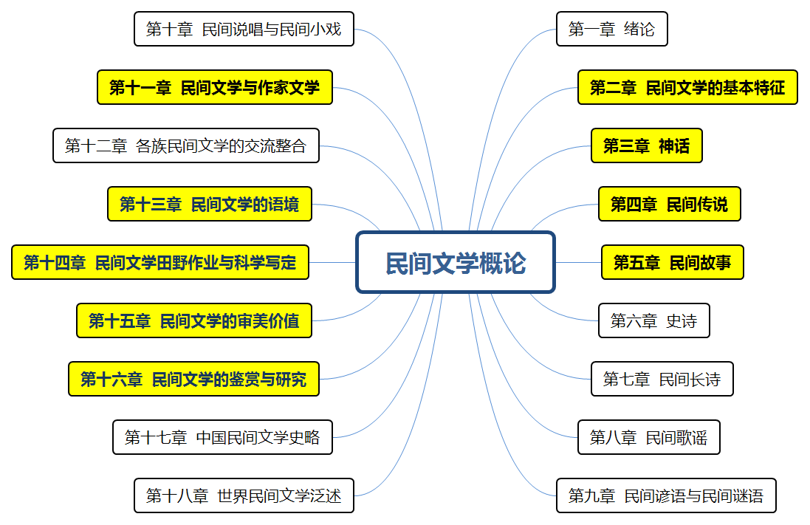
全书框架
加粗标黄章节为考前复习重点和优先章节

Slide 137
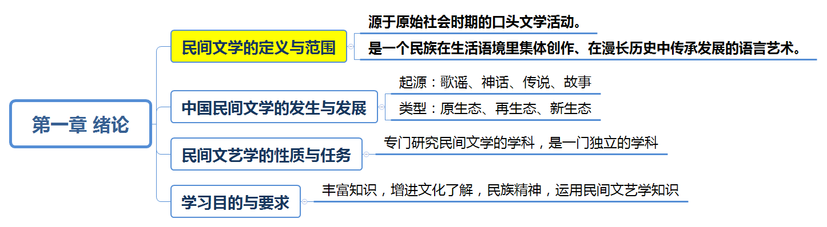
第一章

Slide 138
第一章
选择
简答
（三） 中国民间文学事业的新发展
主要指五四开始为新发展
1942年延安：《在延安文艺座谈会上的讲话》规定部队要搜集民歌
21世纪：中国民间文学事业进入一个新时期
周：已有诗歌采录制度，中国第一部诗歌总集《诗经》
3世纪之后
：志怪笔记不断涌现
明：《三言》《二拍》取材民间故事
清：《聊斋志异》取材民间故事
十年浩劫
原始社会：原始形态的民间文学：歌谣活动； “神话”；传说与故事。（简答）
唐宋时期：“说话”和话本：曲艺的起源。叙事作品：唐传奇、宋话本。
2世纪三国时代：第一本古代笑话专集《笑林》
五四之后的新发展：1920年北大的歌谣研究会，发行《歌谣周刊》
1950年：中国民间文艺研究会成立
1979年：中国民间文艺研究会恢复活动
Notes:
1、《笑林》：有个秀才年近七十，他的妻子突然生了一个儿子，因为年岁已高才生了儿子，就取名为“年纪”。过了不久，又生了一个儿子，看模样像个读书的，便取名为“学问”。第三年又生了一个儿子，秀才笑道：“这样大的岁数了，还能得子，真是笑话。”于是取名为“笑话”。三个儿子长大后无事可做，秀才让他们进山打柴，等到回来，丈夫问妻子说：“三个人谁打的柴多？”妻子说：“年纪有了一把，学问一点也没有，笑话倒是有一担。”
2、志怪小说：干宝《搜神记》《搜神记》是一部记录古代民间传说中神奇怪异故事的小说集，作者是东晋的史学家干宝。主角有鬼，也有妖怪和神仙
3、唐传奇：《莺莺传》、宋元话本：《快嘴李翠兰》

Slide 139
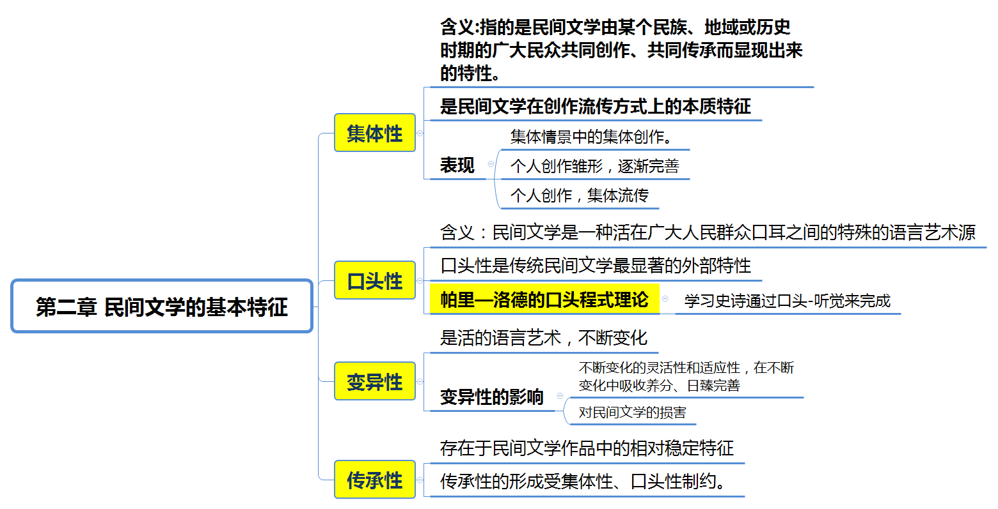
第二章

Slide 140
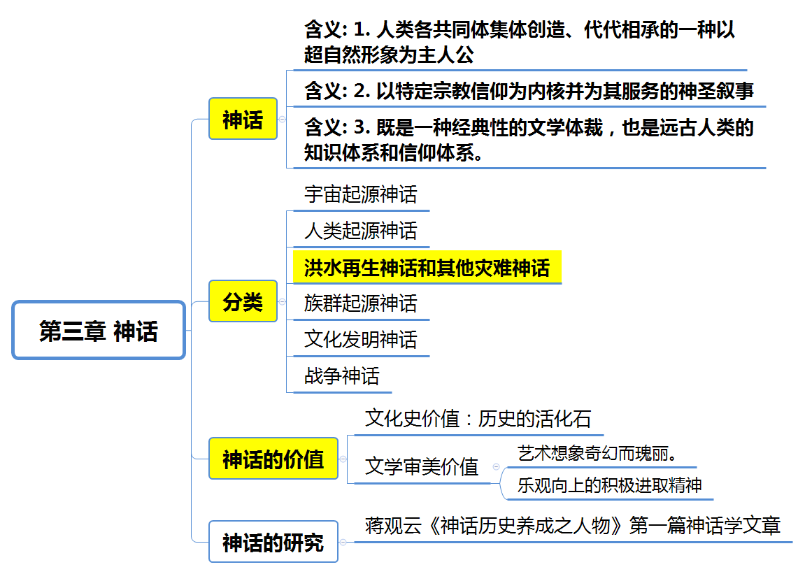
第三章

Slide 141
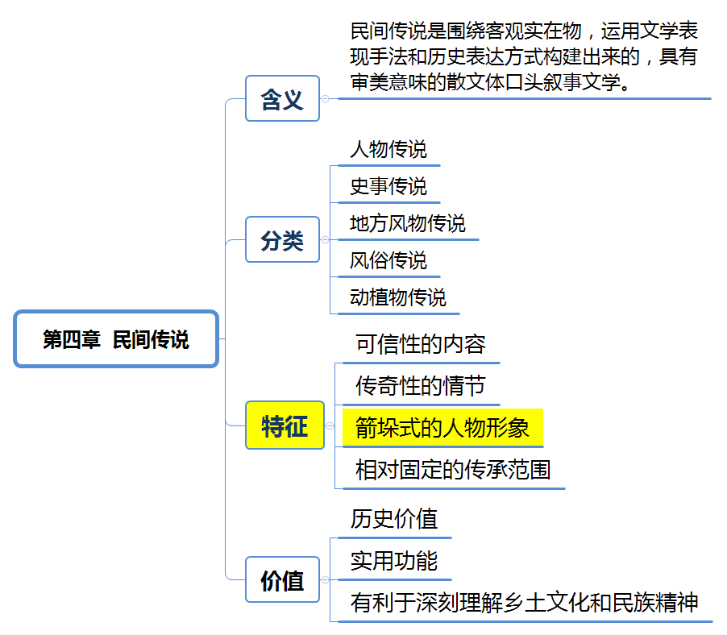
第四章

Slide 142
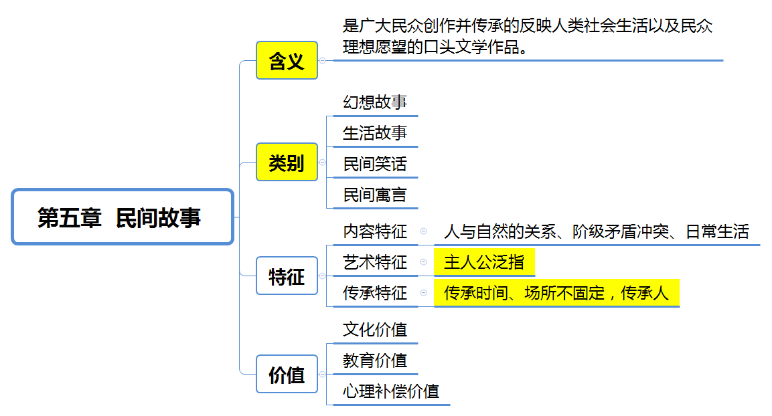
第五章

Slide 143
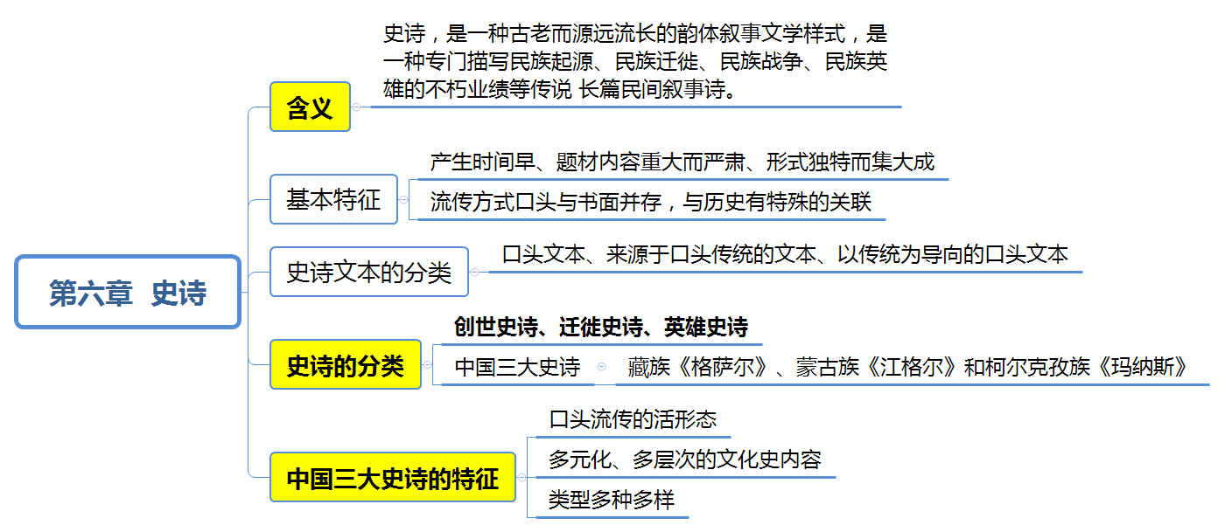
第六章

Slide 144
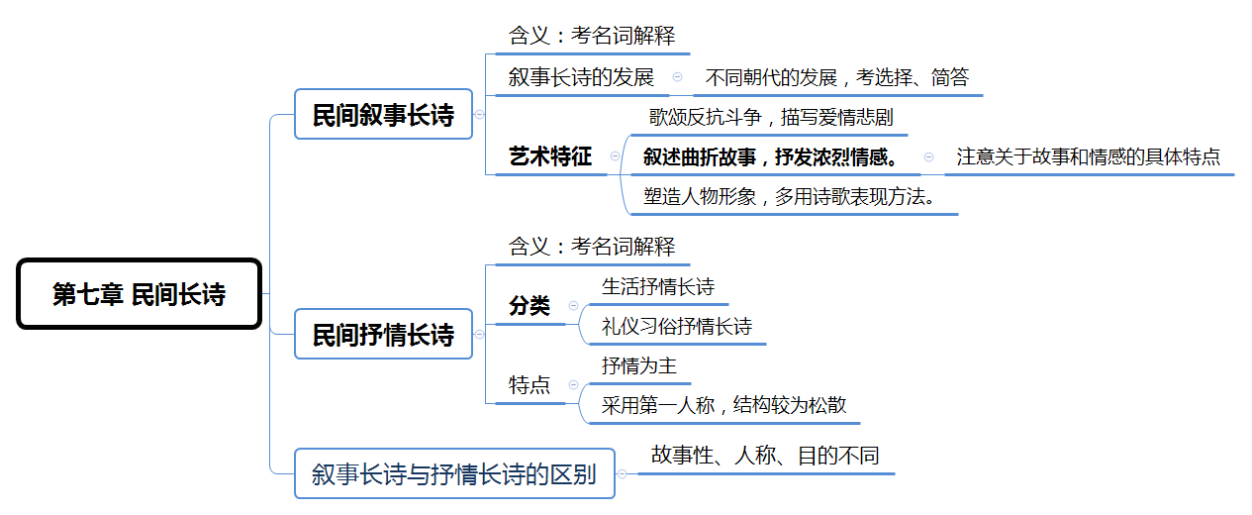
第七章

Slide 145
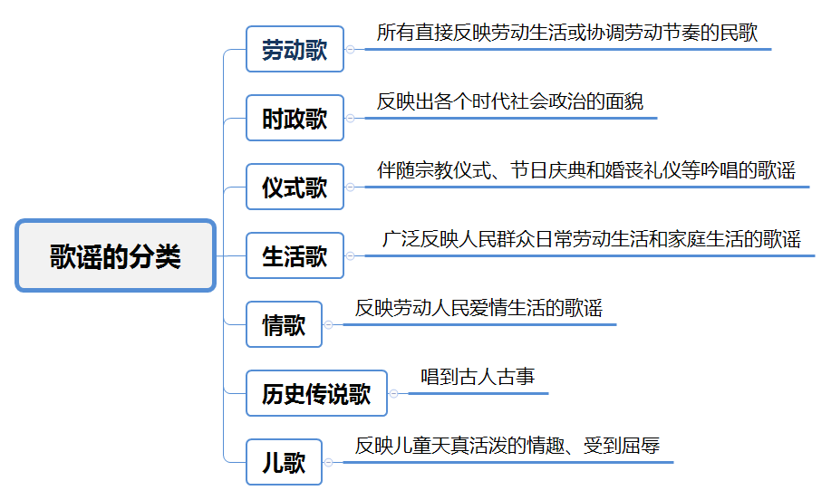
第八章

Slide 146
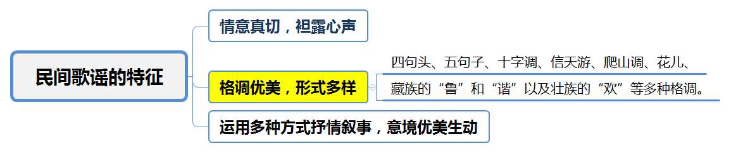
第八章
一、民间歌谣的界定
名词解释
含义：歌谣是篇幅短小，以抒情为主的民间诗歌的总称。实际上它由“民歌”和“民谣”两部分构成。
二、民间歌谣的分类
选择
劳动歌、时政歌、仪式歌、情歌、生活歌、历史传说歌、儿歌七类。
Notes:
1、民歌与民谣的区别：民歌是带有地方性和民族色彩的传统音乐，民谣一词则带有现代意义。由于流行音乐是从英美滋生和发展起来的，流行音乐中的民谣元素是直接来自欧美历史上的传统民谣，其他地方的民谣则被摒在其外，而另给了一个名称--世界音乐（WORLD MUSIC），或叫做民族音乐。

Slide 147
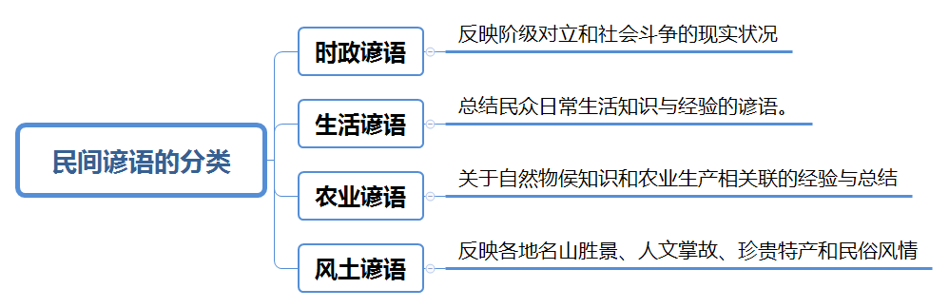
第九章 民间谚语与民间谜语
1、民间谚语概念：人民群众集体创作并广为流传的、简洁凝练的、具有一定认识和教育作用的定型化语句
2、民间谚语界定：《尚书·无逸》：“俚语曰谚。”
3、

Slide 148
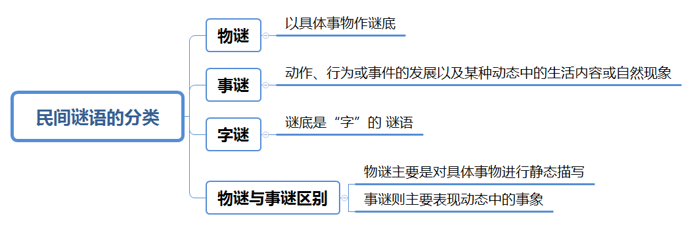
第九章 民间谚语与民间谜语
民间谜语的界说
1. 民间谜语的含义
民间谜语是带有知识性和趣味性的民间韵文作品，也是一种和游戏娱乐分不开的民间口头语言艺术。
名词解释

Slide 149
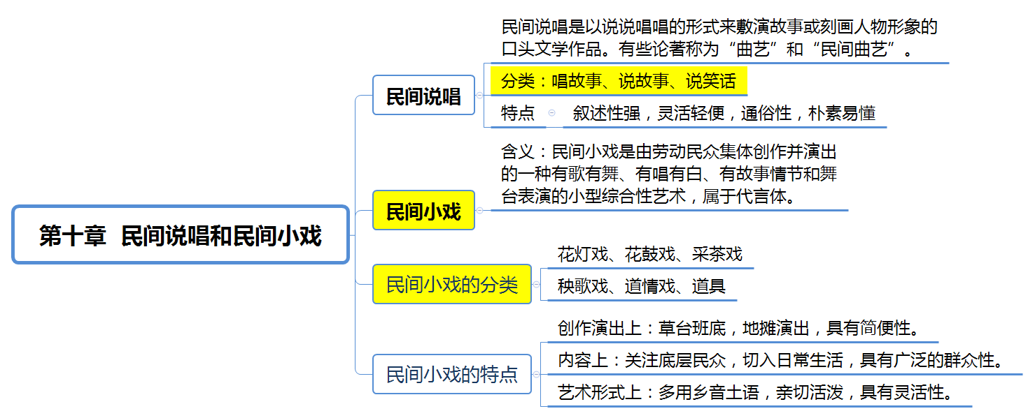
第十章

Slide 150
民间文学概论学习思路
1. 单选题考查知识点较为零碎，可通过听课、刷题、看通关宝典记忆
2. 多选题大多考查具体概念与特点，可通过记忆名词解释复习
3. 判断题多为概念、特点的细节，可通过复习名词解释记忆
4. 名词解释多为一些重要的名词术语含义与概念，也可答上基本特点
5. 简答题多为某个名词的概念、分类、特点
6. 论述题多为简答题要点，以及适当的举例和现实意义

Slide 151
避免学习误区
1. 时间有限，不要过于贪全，应该重点攻克重要章节与知识点，再背次重点
2. 零碎知识点用做题复习。
3. 名词解释和简答题需要背诵。
4. 名词解释和简答题的记忆可分解成选择题加强印象。
听课、做真题+背诵课件+背诵名解、简答+考前冲刺记忆！！！

